Slide 1
STATISTICS
빅데이터연계경진대회
데이터 분석을 통한
서울시 내 전통시장 파헤치기
통계학과 곽연주 김다은 박상우 손준우

Slide 2
CONTENTS
1
2
3
4
5
분석 배경
분석 방법론
- 프로세스
워드 클라우드 및
빈도 파이 차트
지리 정보 시각화
결론

Slide 3
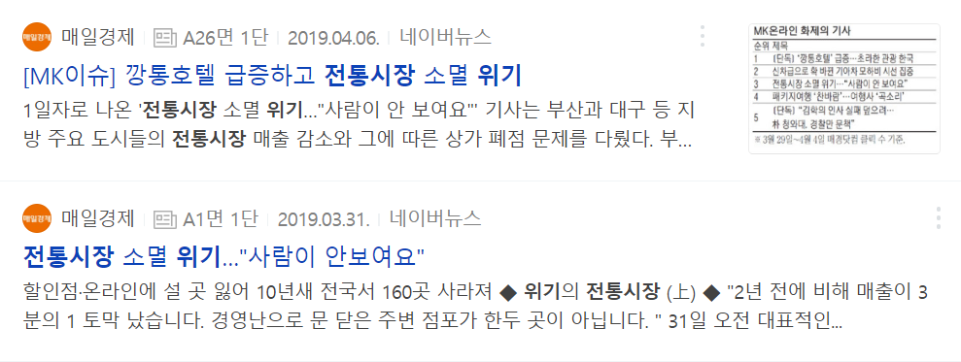
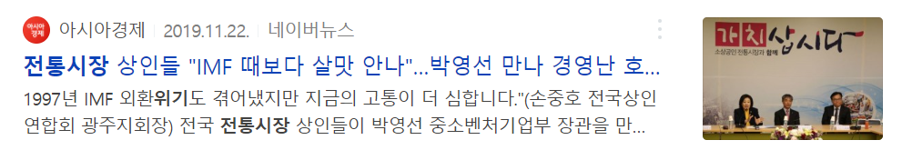
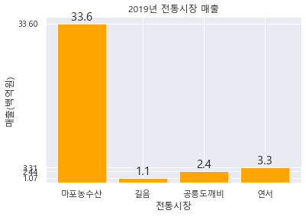
01.
분석 배경
전통시장의 위기 인식
여러 매체를 통해 전통시장이 어려움을 겪고 있는 현상을 확인
전통시장별 매출 차이 확인
전통시장 매출에 영향을 미치는 요인 분석
평균 35,498,580,000원 표준편차 69,346,820,000원 중앙값 17,863,930,000원
시장의 매출 극대화 요인을 찾기 위해 인구가 비슷한 4개 시장 선정

Slide 4
02.
분석 방법론 - 프로세스
웹 데이터
지리 데이터
전통시장 데이터
파이썬 라이브러리 selenium
네이버 블로그에 시장명 검색 시 나오는 글 1~50페이지 크롤링
서울시 마포구 마포농수산물시장 주차장
서울시 노원구 공릉동 도깨비시장 주차장
서울시 성북구 길음시장 주차장
서울시 은평구 연서시장 주차장
서울시 주요 공원현황
서울특별시 버스정류소 위치정보
서울특별시 버스노선 기본정보 항목정보
서울특별시 지하철 위치정보
서울시 서울시우리마을가게
상권서비스 (상권-추정매출)
서울특별시 전통시장 인허가 정보
데이터 전처리
인구 데이터
분석 타겟 시장
4군데 선정
전통시장 인허가 데이터와 추정매출 데이터에 중복되는 시장 추출
주요 업종 선정
2019년 시장별 주요 업종 추정매출액 도출
서울시 동별 인구수
마포농수산물시장
연서시장
공릉동 도깨비시장
길음시장
시각화
시장 군집화
파이썬 라이브러리 Konlpy, wordcloud 활용
명사 추출 후 상위 30개 워드클라우드 및 단어 범주별 빈도 파이차트 시각화
파이썬 라이브러리 folium 활용
시장 근방 주요 편의 시설과 대중교통 지리 정보 시각화
매출액 상위 4개 시장 추출
각 시장이 위치한 행정동 인구수 파악
인구수가 비슷한 시장 탐색
매출에 영향을 주는 요인

Slide 5




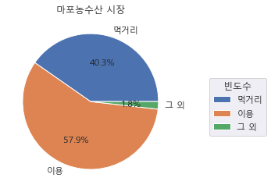
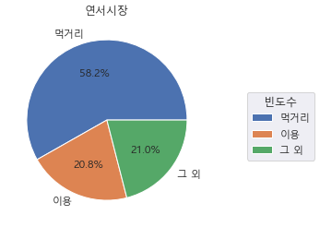
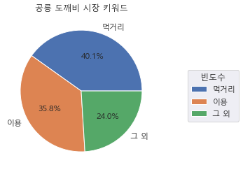
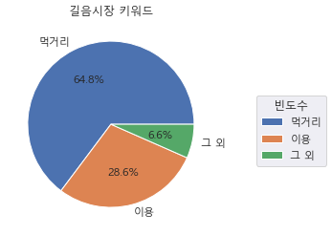
03.
워드 클라우드 및
빈도 파이 차트
- 소비자 동향 파악
마포 (매출1위)
연서 (매출2위)
공릉 (매출3위)
길음 (매출4위)
마포농수산물시장 (1위) 연서시장 (2위)
* 수산물 관련어 전체 36.4% 차지 * 분식 관련어 전체 41.1% 차지
* 이용 부문이 57.9%로 시장 4개 중 1위
-> 시장의 특색이 매출의 관건

Slide 6

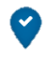

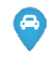
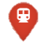
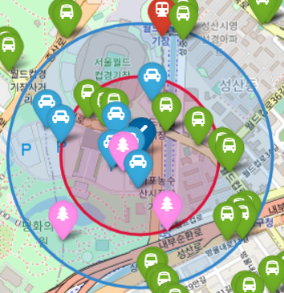
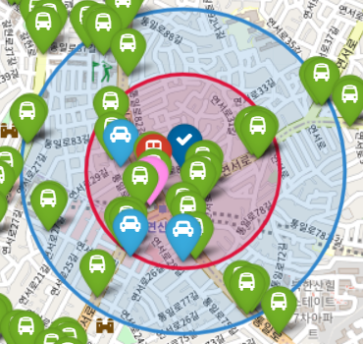
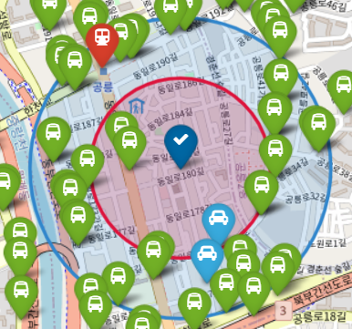
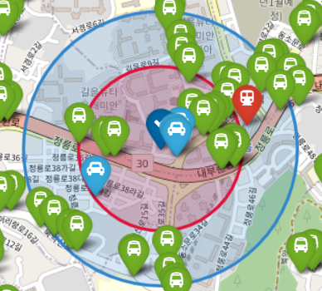
03.
시장
버스
공원
지리 정보 시각화 - 시장 주변의 편의시설과 대중교통 접근성
빨간색 원: 반경 300M
파란색 원: 반경 500M
주차장
지하철
매출&편의시설
매출 1위: 9개
매출 2위: 4개
매출 3위: 2개
매출 4위: 3개
상관계수
0.97
매출&대중교통
매출 1위: 13개
매출 2위: 25개
매출 3위: 27개
매출 4위: 26개
상관계수
-0.98
[마포농수산물시장(마포구-매출 1위)]
[연서시장(은평구-매출 2위)]
양의 상관관계
음의 상관관계
∴ 편의시설은 양의 상관계수로 편의시설과 매출은 비례관계
반면 대중교통은 음의 상관관계로 대중교통과 매출은 반비례 관계
[공릉동 도깨비시장(노원구-매출 3위)]
[길음시장(성북구-매출 4위)]

Slide 7







분석 도구
05.
결론
결과 및 제언
먹거리 단어 간의 유사성이 높을수록 매출이 증대 => 시장의 특색 형성이 중요
편의시설이 시장의 매출과 큰 양의 상관관계를 가짐
대중교통은 음의 상관관계를 가지므로 시장의 매출을 증대시키는 요소가 될 수 없음
즉, 시장의 편의시설 확충 + 특색 => 매출의 증대
한계점
시장 근방 인구를 정확히 구하지 못함
자연어 처리시 비표준어 단어 추출에 어려움을 겪음
참고문헌
고덕균(2019). 전통시장 매출액 결정요인에 관한 연구. 부동산경영, 20: 269-283.
박상훈, 이희정(2018). 소셜 빅데이터를 이용한 전통시장 활성화 요인 도출 연구. 서울도시연구, 19(3): 1-18.
소상공인시장진흥공단(2019). 2019년 전통시장·상점가 및 점포경영 실태조사 결과보고서(제 309002호). https://www.sbiz.or.kr/sup/custcenter/report/1219058_1716.jsp

Slide 8
THANK YOU
감사합니다 :)

